Slide 1


الوحدة السابعة
(7 – 2 )
الأسبوع
القطــــــع الناقص
الحصة
التاريخ

Slide 2
الأهداف السلوكية
أتوقع في نهاية الحصة أن يكون الطالب قادراً على أن
1) يتعرف القطع الناقص .
2) يتعرف البؤرتين – مركز القطع الناقص – المحور الأكبر – المحور الأصغر –
رأسي القطع الناقص – خط التماثل للقطع الناقص –طول المحور الأكبر – طول المحور الأصغر – العلاقة الأساسية – معادلتا الدليلين .
3) يتعرف معادلة وبيان القطع الناقص بحالتيه .
5) يحل تمارين على القطع المكافئ .

Slide 3
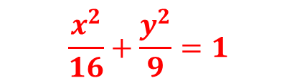
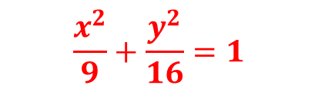
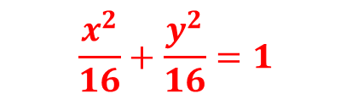
المعادلات الآتية
$$\frac{x^{2}}{9}+\frac{y^{2}}{16}=1$$
$$\frac{x^{2}}{16}+\frac{y^{2}}{9}=1$$
$$\frac{x^{2}}{16}+\frac{y^{2}}{16}=1$$
تمثل معادلة قطع ناقص مركزه
نقطة الاصل ومحوره الاكبر ينطبق علي محور الصادات
تمثل معادلة قطع ناقص مركزه
نقطة الاصل ومحوره الاكبر ينطبق علي محور السينات
تمثل معادلة دائرة
مركزها نقطة الاصل
وطول نصف قطرها 4
y
y
y
4
4
3
x
x
x
- 3
3
- 4
4
- 4
4
- 3
- 4
- 4

Slide 4

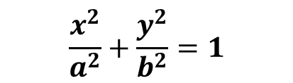




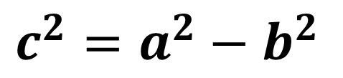



$$\frac{x^{2}}{a^{2}}+\frac{y^{2}}{b^{2}}=1$$
$$y$$
الذي معادلته
من شكل القطع الناقص الذي مركزه نقطة الاصل بؤرتيه علي محور السينات
B₂
$$\left(0,b\right)$$
b
c
c
A₁
$$\left(−c,0\right)$$
F₁
F₂
$$\left(c,0\right)$$
A₂
$$\left(−a,0\right)$$
0
$$\left(a,0\right)$$
$$x$$
a
a
b
B₁
$$\left(0,−b\right)$$
نلاحظ أن :-
يسمي كلا من المحورين محوري تماثل القطع ونقطة تقاطعهما هي مركز القطع
العلاقة بين a,b,c
$$c^{2}=a^{2}−b^{2 }$$

Slide 5
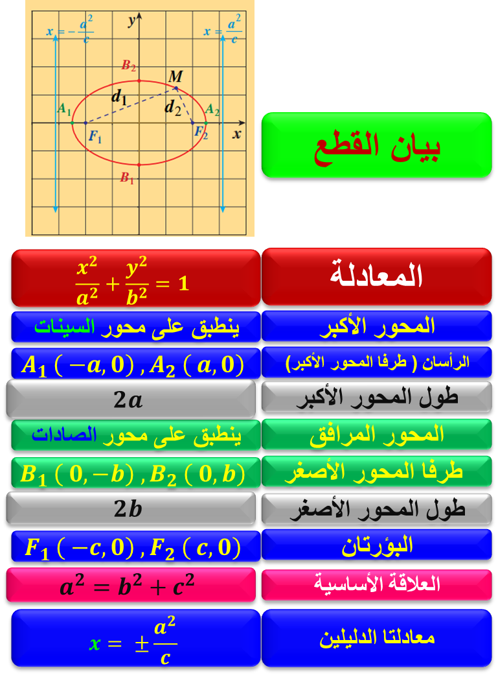
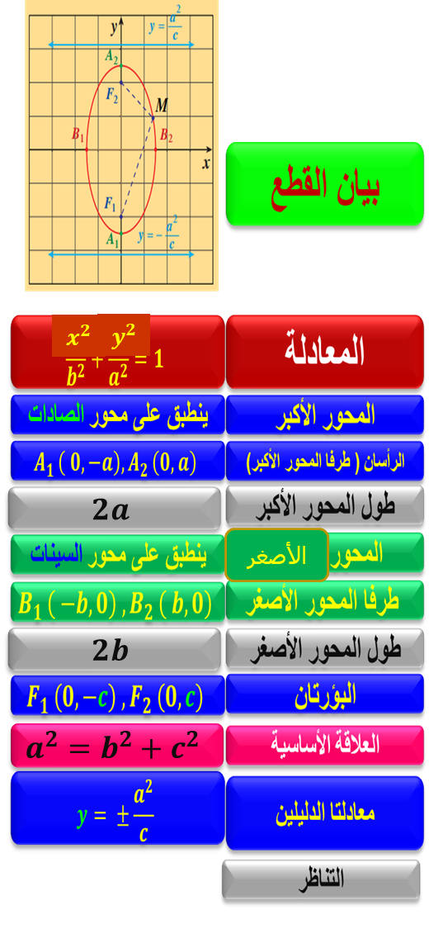
الأصغر

Slide 6

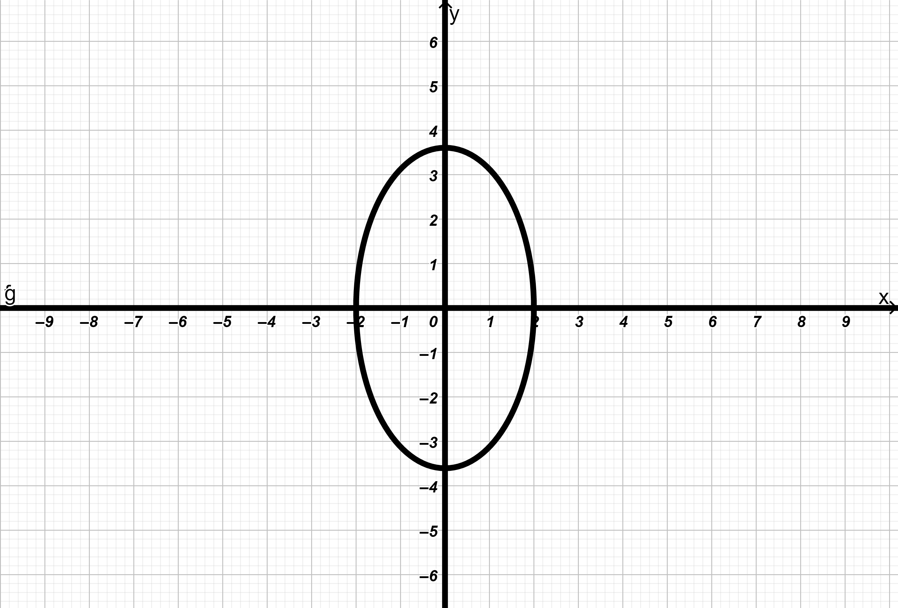

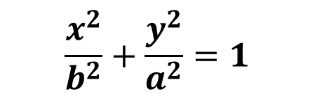




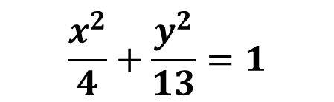


مثال 2 صـ113
أوجد معادلة القطع الناقص الذي بؤرتاه F₁(0,-3),F₂(0,3) وطول محوره الأصغر 4
ثم ارسم شكلا تقريبيا لهذا القطع.
تقع البؤرتان على محور الصادات فتكون المعادلة علي الصورة:
الحل:
$$\frac{x^{2}}{b^{2}}+\frac{y^{2}}{a^{2}}=1$$
c = 3
وتكون
∵ طول المحور الاصغر = 4
$$∴2b=4$$
$$b =2$$
$$b^{2}=4$$
⇒
⇒
$$C^{2}=a^{2}−b^{2}$$
⇒
$$9=a^{2}−4$$
⇒
$$a^{2}=13$$
شكل القطع:
$∴$معادلة القطع الناقص هي:
$$\frac{x^{2}}{4}+\frac{y^{2}}{13}=1$$

Slide 7
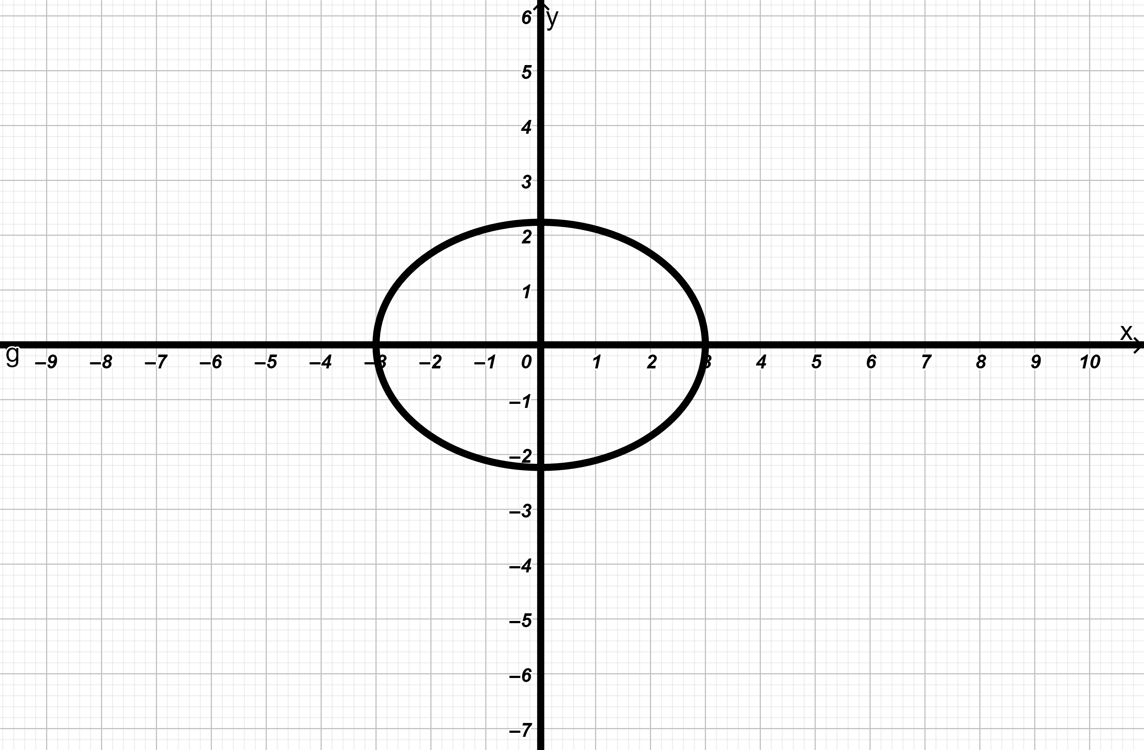


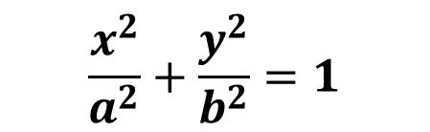


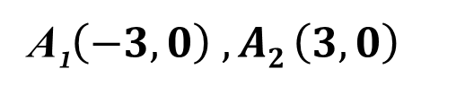
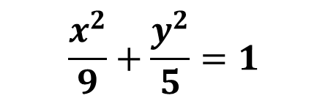


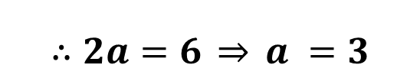


حاول أن تحل 2 صـ113
أوجد معادلة القطع الناقص الذي بؤرتاه F₁(-2,0),F₂(2,0) وطول محوره الاكبر 6 . ثم ارسم شكلا تقريبيا لهذا القطع.
الحل:
تقع البؤرتان على محور السينات فتكون معادلة القطع علي الصورة:
$$\frac{x^{2}}{a^{2}}+\frac{y^{2}}{b^{2}}=1$$
c=2
وتكون
∵ طول المحور الاكبر = 6
$$∴2a=6 \underset{⇒}{} a =3$$
$$a^{2}=9$$
$$⇒$$
A₁$\left(−3,0\right) , A2 \left(3, 0\right)$
∴ طرفا المحور الاكبر هما :
$$C^{2}=a^{2}−b^{2}$$
$$⇒$$
$$4={9−b}^{2}$$
$$b^{2}=5$$
$$⇒$$
الأصغر
$∴$معادلة القطع الناقص هي:
$$\frac{x^{2}}{9}+\frac{y^{2}}{5}=1$$
شكل القطع:

Slide 8
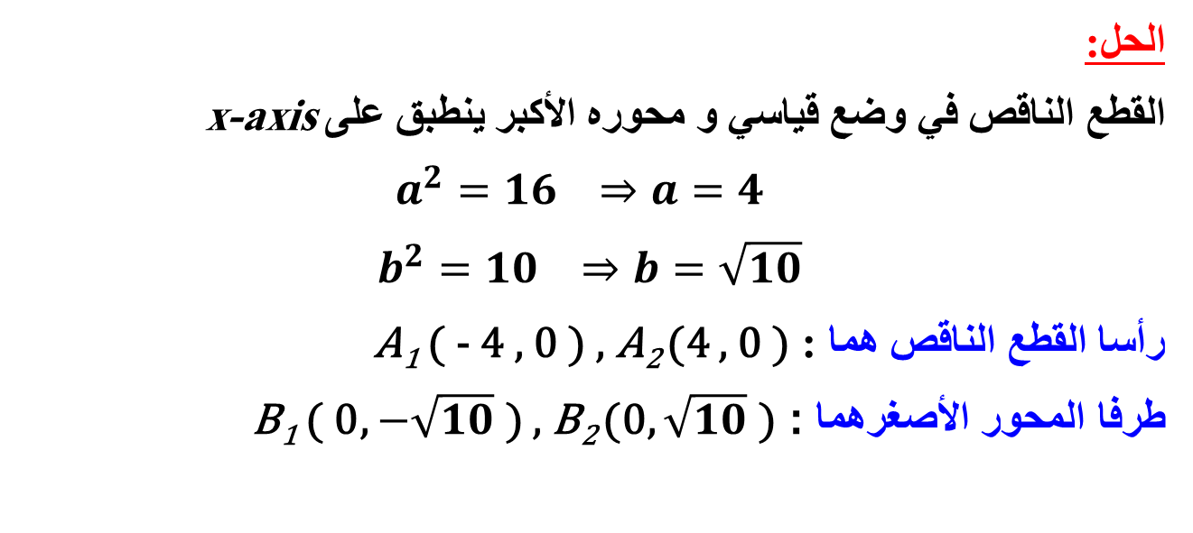
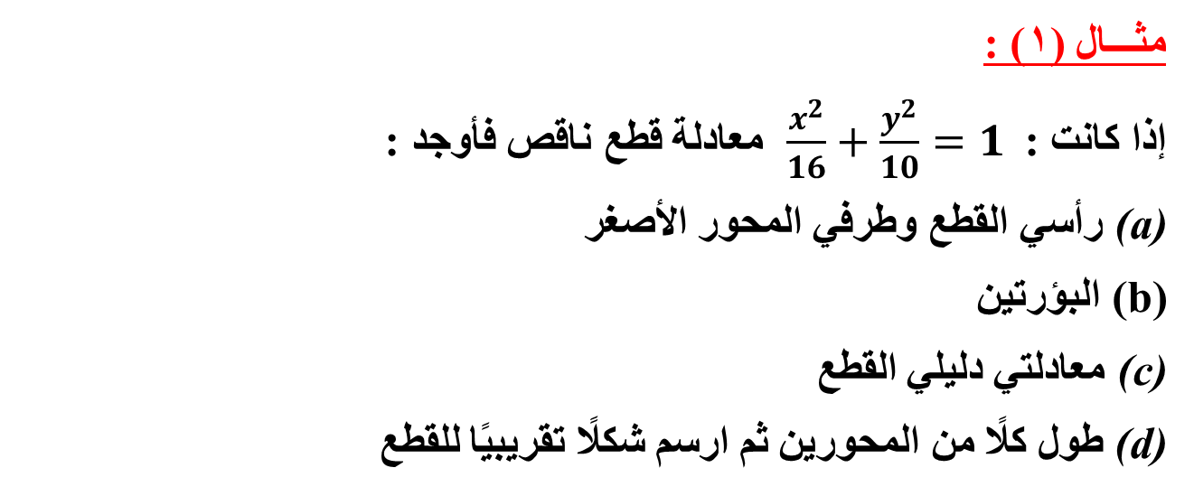
مثـــال (1) :
إذا كانت :$\frac{x^{2}}{16}+\frac{y^{2}}{10}=1$ معادلة قطع ناقص فأوجد :
رأسي القطع وطرفي المحور الأصغر
البؤرتين
معادلتي دليلي القطع
طول كلًا من المحورين ثم ارسم شكلًا تقريبيًا للقطع
الحل:
القطع الناقص في وضع قياسي و محوره الأكبر ينطبق على x-axis
$$a^{2}=16 ⇒a=4$$
$$b^{2}=10 ⇒b=\sqrt{10}$$
رأسا القطع الناقص هما : A₁ ( - 4 , 0 ) , A₂ (4 , 0 )
طرفا المحور الأصغرهما : B₁ ( 0, $−\sqrt{10}$ ) , B₂ (0, $\sqrt{10}$ )
الأصغر

Slide 9
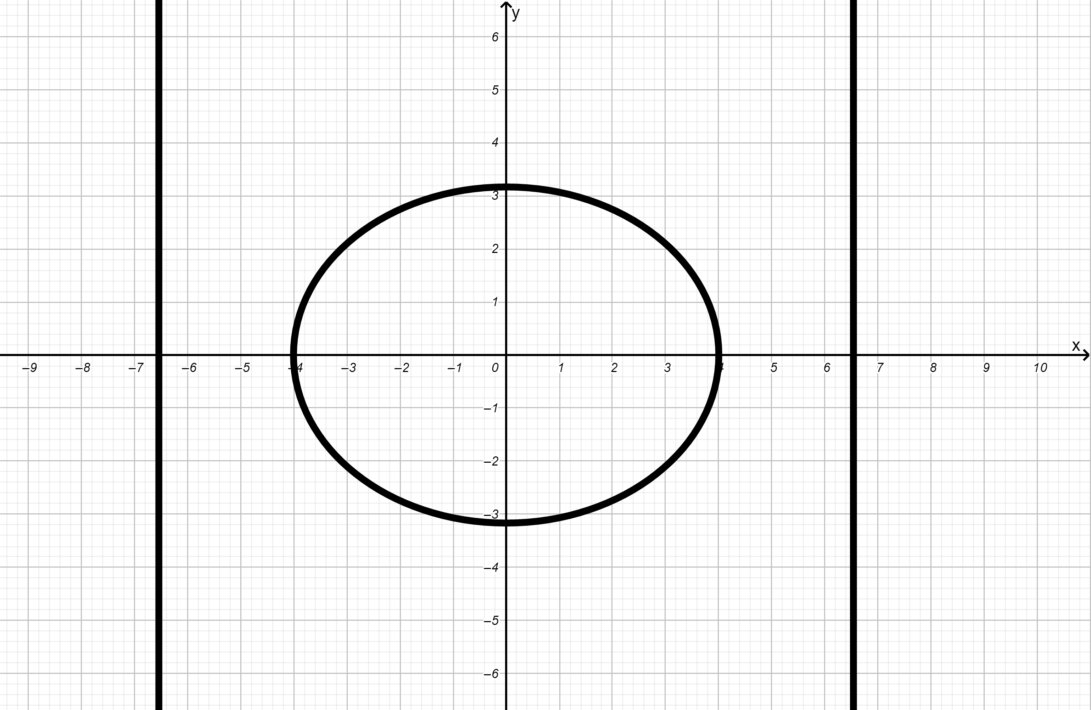
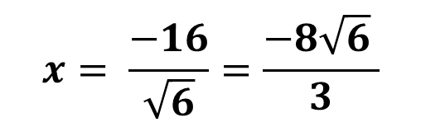

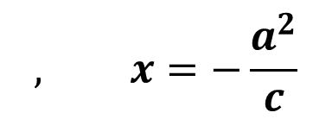


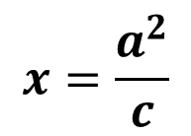
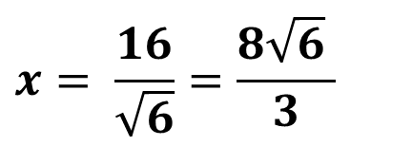
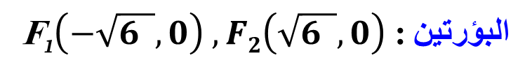
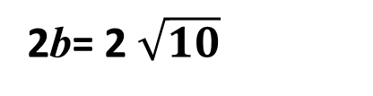

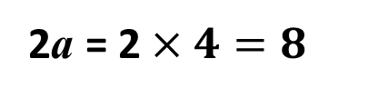
تابع حل مثال
$$C^{2}=a^{2}−b^{2}$$
$${\text{⇒} C}^{2}=16 −10=6$$
$$\text{⇒} C= \sqrt{6}$$
(b) البؤرتين:
F₁$\left(−\sqrt{6 }, 0\right) , F2\left(\sqrt{6 }, 0\right)$البؤرتين :
$$x=\frac{a^{2}}{c}$$
$$, x=−\frac{a^{2}}{c}$$
معادلتا الدليلين:(c)
$$x= \frac{16}{\sqrt{6}}=\frac{8\sqrt{6} }{3}$$
$$x= \frac{−16}{\sqrt{6}}=\frac{−8\sqrt{6} }{3}$$
$$,$$
2a = 2 $×4=8$
طول المحور الأكبر:(d)
2b= 2 $\sqrt{10}$
طول المحور الأصغر:
الأصغر
شكل القطع:

Slide 10


